Slide 1

Jelly-fish
Classification
1조 / 해파리 구별해조
팀원 : 김민기, 강영현, 오우진, 조수민

Slide 2
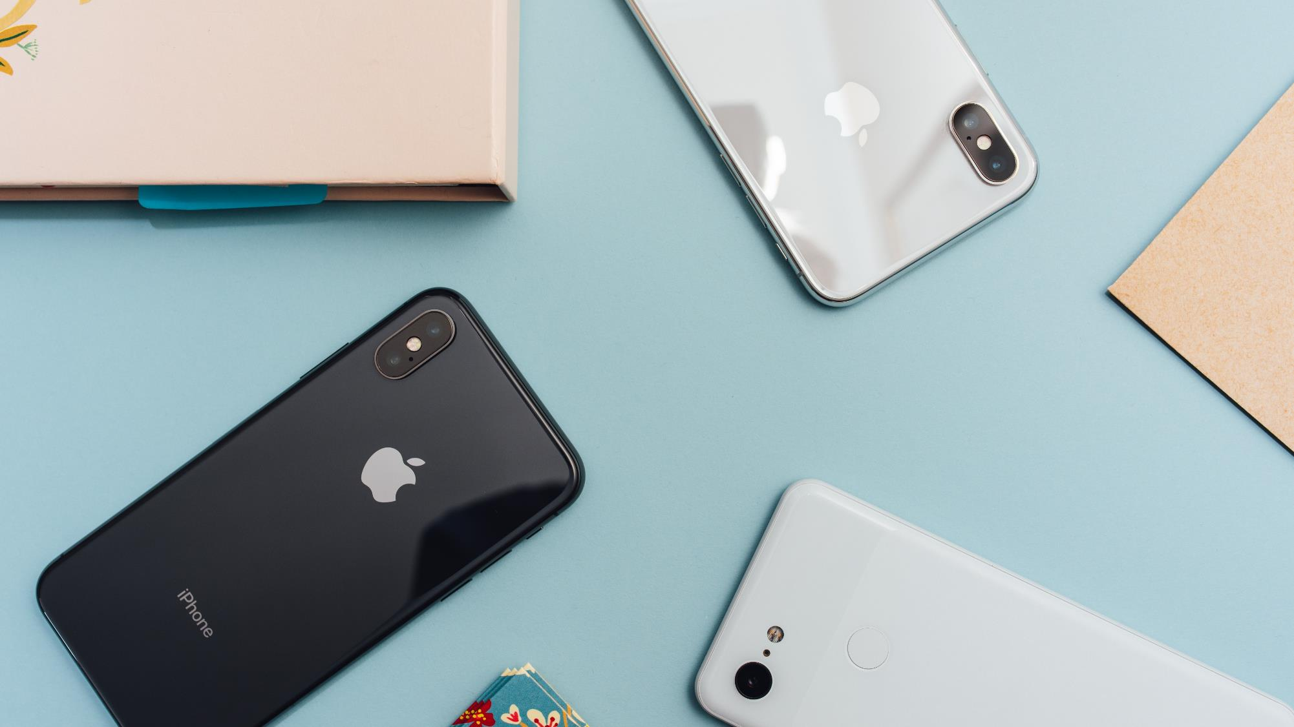
목차
A table of Contents
Ⅰ
연구 목표
Ⅱ
데이터 선정
Ⅲ
모델 선정
Ⅳ
결론

Slide 3
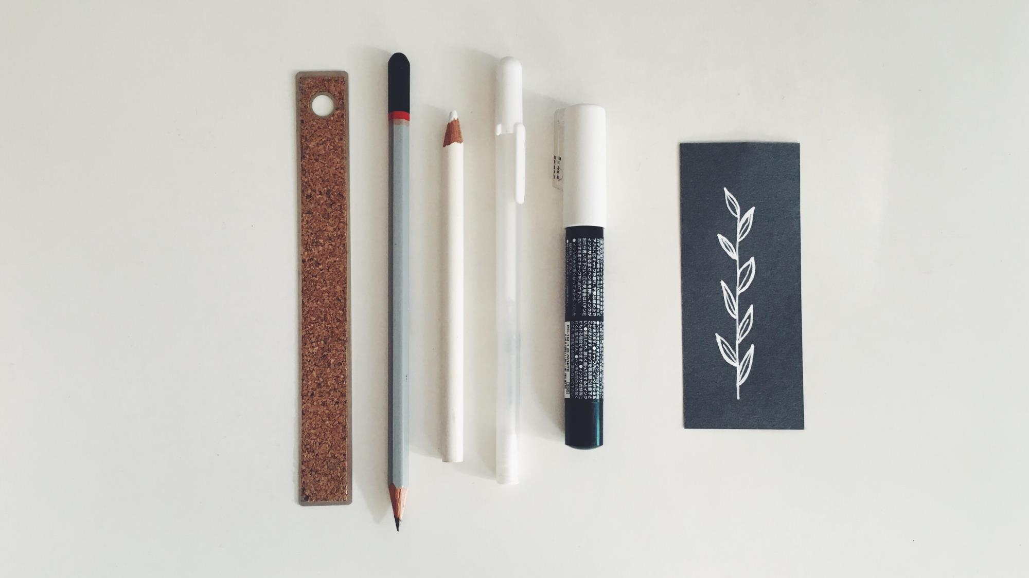
Part 1
연구 목표
Goal of Research

Slide 4
Part 1
연구 목표
1
적합한 로스와
메트릭 사용하기
2
파라미터별 수치별 성능과
비용의 비교분석
3
훈련 결과 및 제품화
가능성에 대한 탐색

Slide 5

Part 2
데이터 선정
Selection of Datasets

Slide 6
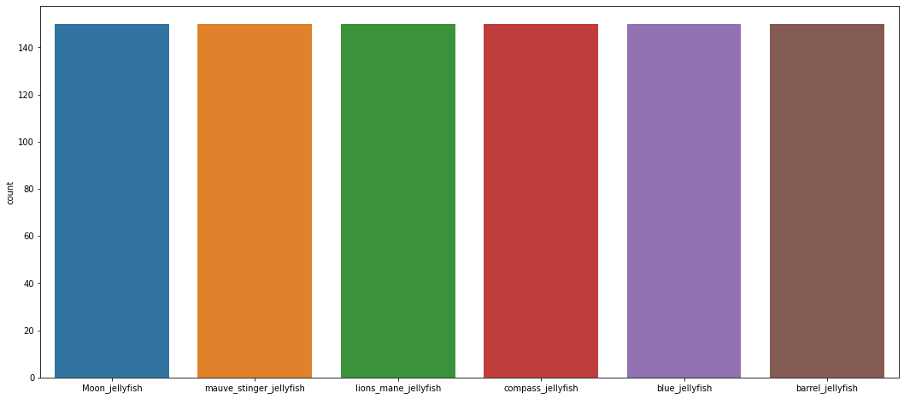
Part 2
연구방법 : 데이터 구성 확인
1. 데이터 개수 확인
1. 균일한 훈련 데이터 구성
- 클래스 분류 : 6개
- train 데이터 개수 : 900개
- valid 데이터 개수 : 39개
- test 데이터 개수 : 40개

Slide 7
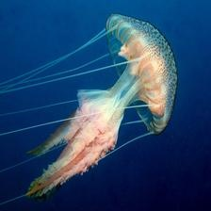
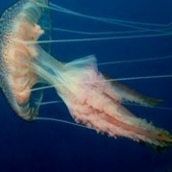
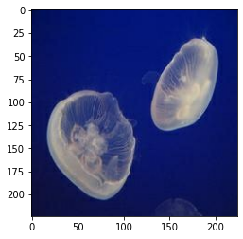
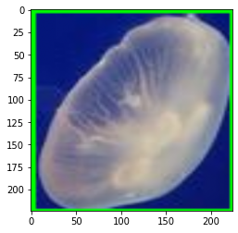
2. 데이터 증강 시도
Part 2
연구방법 : 데이터 구성 확인
2. 데이터 증강 시도
1. 이미 증강된 데이터
2. Object Detection을 통해 추출한 데이터
mauve_stinger_jellyfish/01.jpg
mauve_stinger_jellyfish/aug-0-01.jpg
원본 데이터
Object Detection 으로 추출한 데이터
Efficientdet/lite3-detection

Slide 8
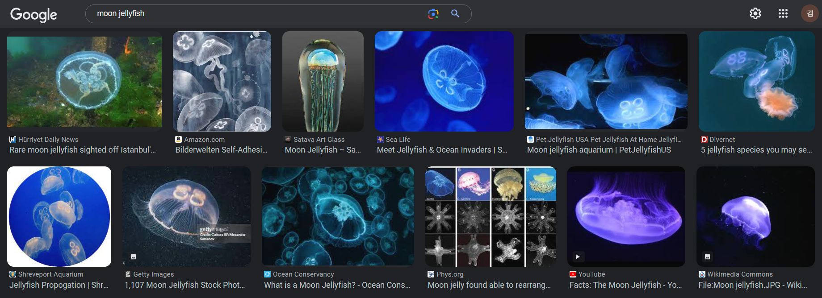
Part 2
연구방법 : 데이터 구성 확인
3. 데이터 확보 시도
1. 크롤링 : 라벨링에 대한 불확실성

Slide 9
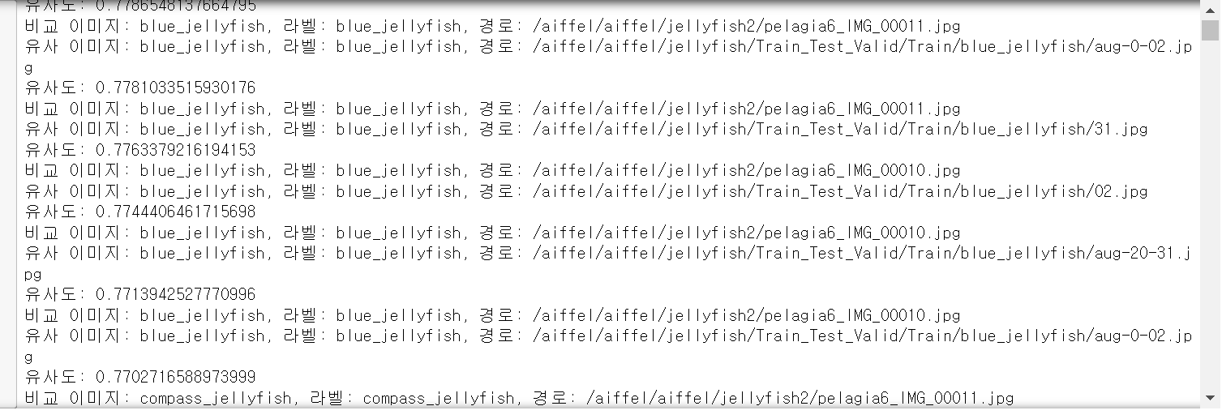
Part 2
연구방법 : 데이터 구성 확인
3. 데이터 확보 시도
2. 라벨 분류기 제작 : 각 이미지 최고 유사도 약 75%
추가 데이터 출처 : zenodo.org

Slide 10

Part 3
모델 선정
Selection of Deep Learning Model

Slide 11
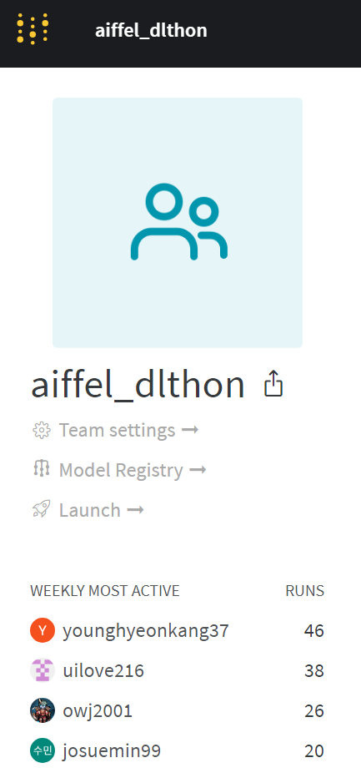
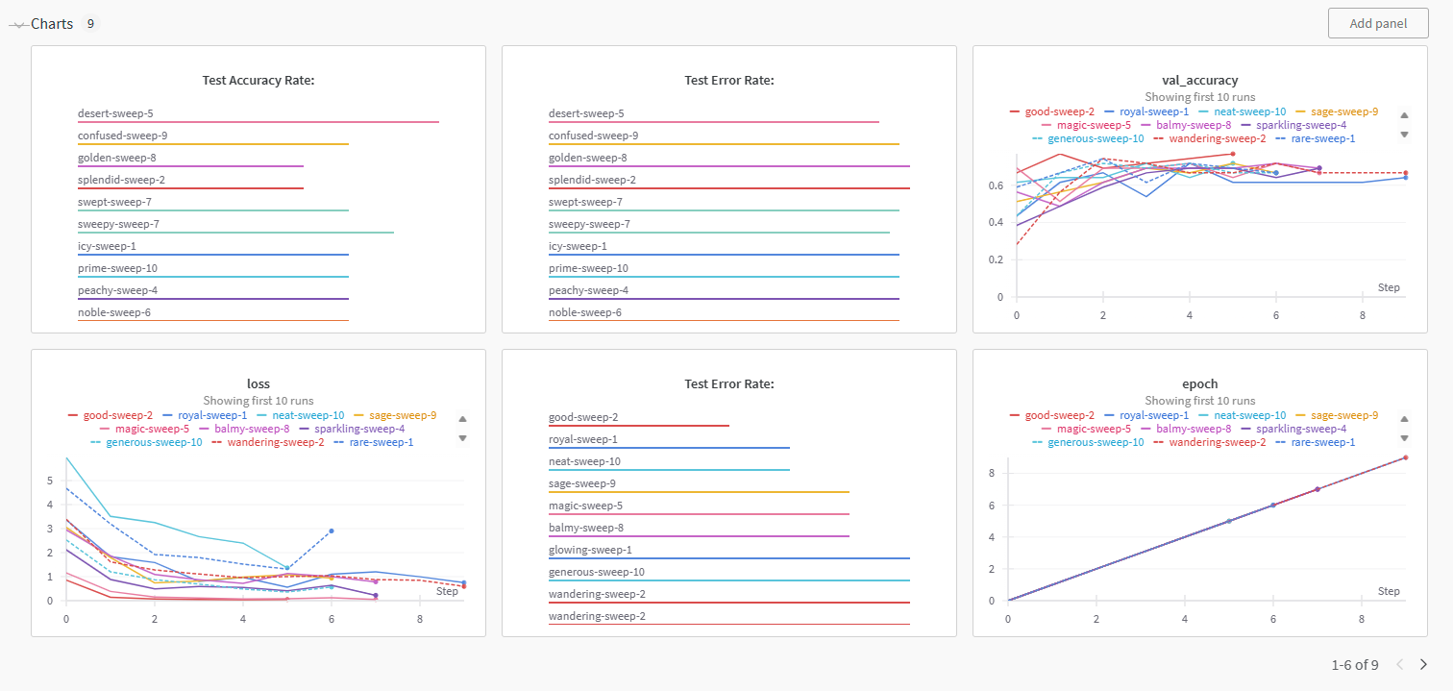
Part 3
모델 선정 : W&B 활용하기

Slide 12
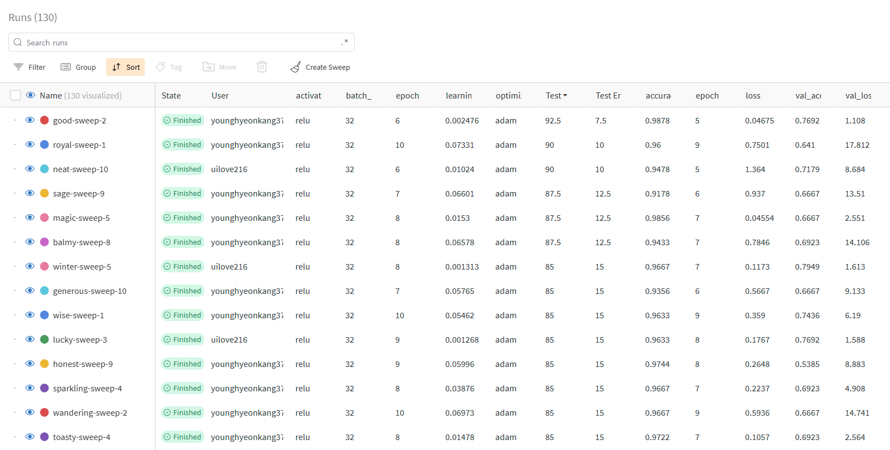
Part 3
모델 선정 : W&B 활용하기
✨
✨

Slide 13
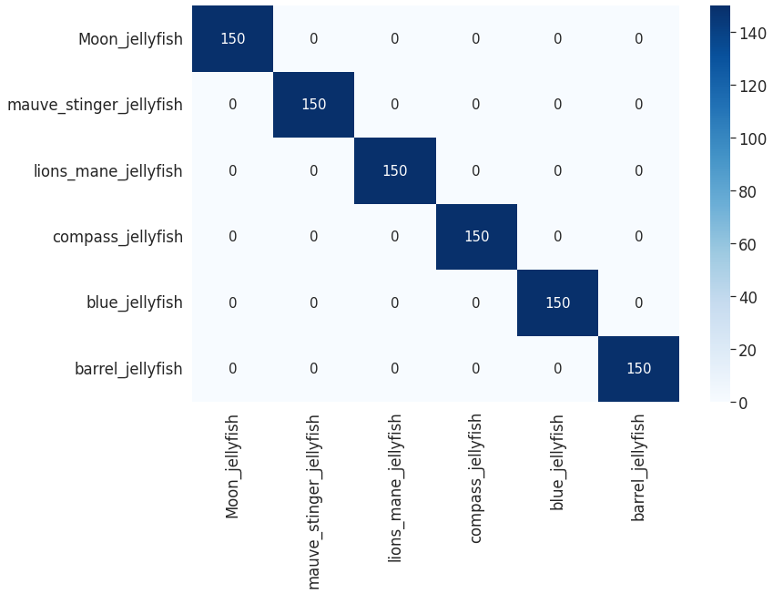
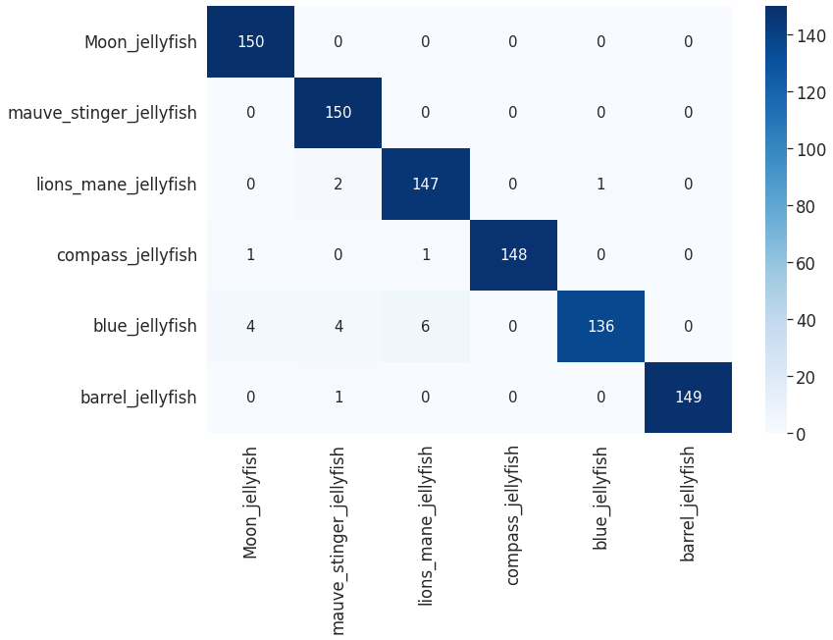
Part 3
모델 선정 : 모델 성능 확인
good-sweep-2 : DenseNet121
winter-sweep-5 : Xception
훈련 데이터에 대한 Confusion Matrix 통해 각자 취약한 부분을 확인하려 함

Slide 14
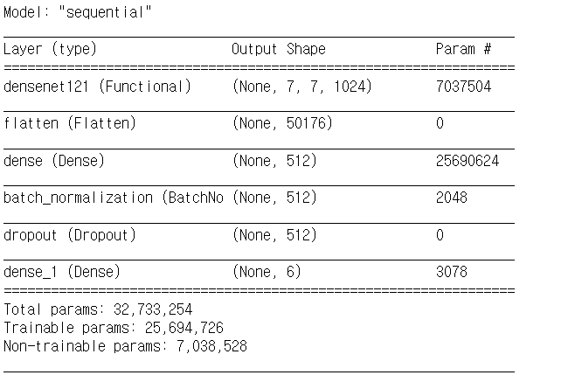
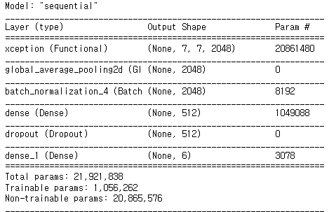
Part 3
모델 선정 : 모델 하이퍼파라미터 확인
good-sweep-2 : DenseNet121
winter-sweep-5 : Xception
Learning rate : 약 0.25%
Loss : sparse_categorical_crossentropy
Optimizer : Adam
Epoch : 6
Learning rate : 약 0.13%
Loss : sparse_categorical_crossentropy
Optimizer : Adam
Epoch : 8

Slide 15
Part 3
모델 선정 : 모델 개선 시도하기
1. good-sweep-2 : DenseNet121

Slide 16
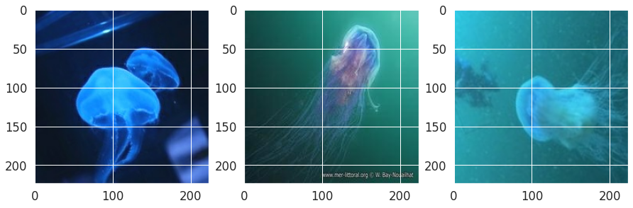
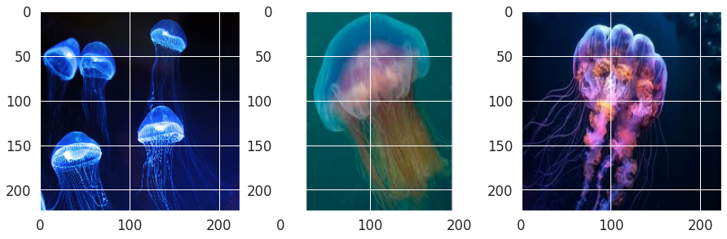
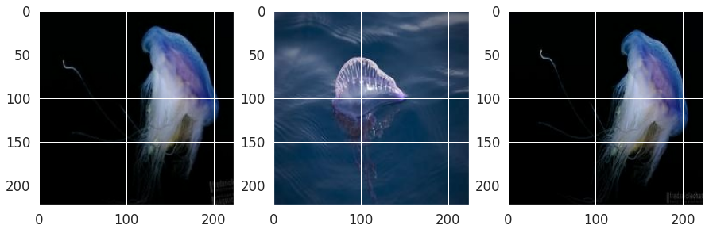
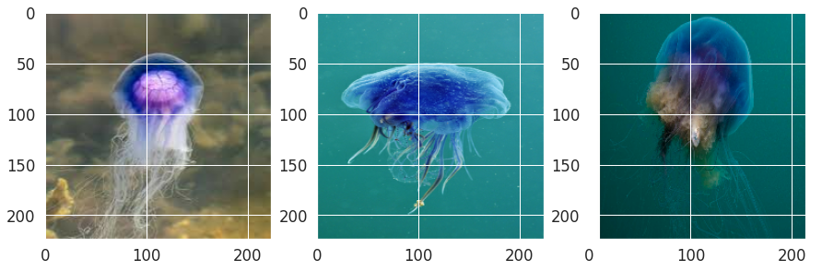
Part 3
모델 선정 : 모델 개선 시도하기
2. winter-sweep-5 : Xception
blue_jellyfish 중 오분류한 것
blue_jellyfish 추가학습을 통한 개선
출처 : 구글

Slide 17

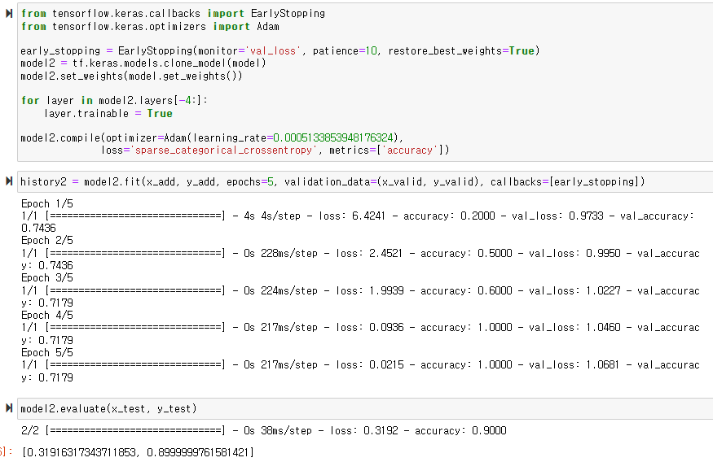
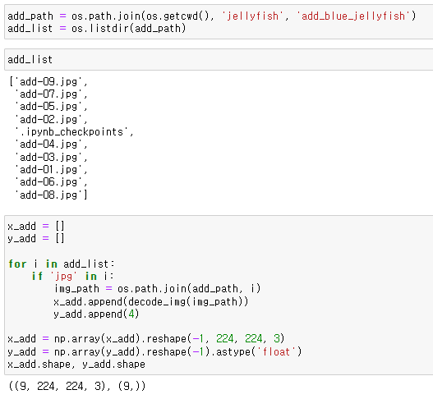
Part 3
모델 선정 : 모델 개선 시도하기
모델로드
Test_accurac를 90%까지 올림
추가학습 데이터

Slide 18
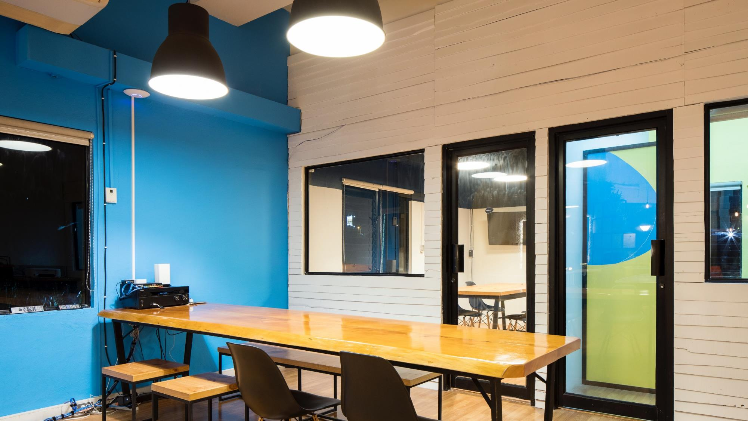
Part 4
결론
Conculusion

Slide 19
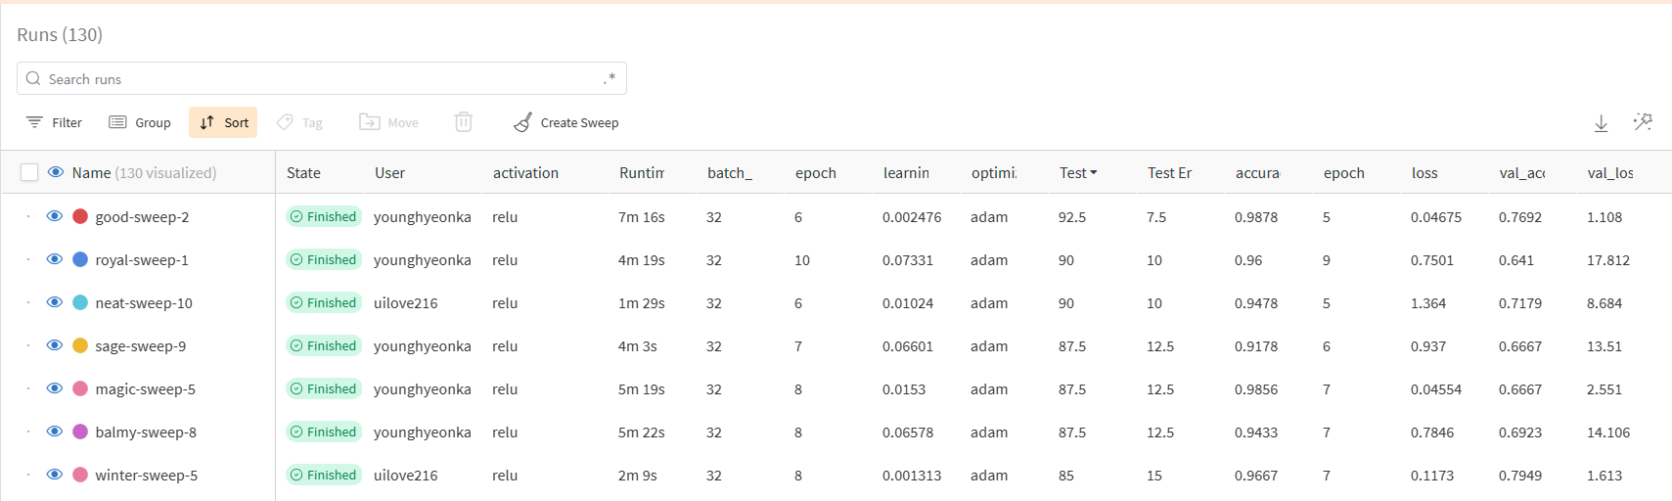
Part 1
결론 : 가능성에 대한 탐색
1. 느리지만 매우 정확한 모델(DenseNet121)과 다소 정확도는 떨어지지만 빠른 모델(Xception), 2개의 모델 고안
- 정확도를 더 올리고 싶을 때, “앙상블” 통해 개선할 여지가 남아있다.
2. DenseNet121 : 사진, 영상 등으로 해파리 종 구분을 할 때 정확한 분류로 생명 과학 연구 등 도움이 될 수 있다.
3. Xception : 해파리 관련 환경 모니터링 등 현업에서 실시간으로 해파리 종 구분을 할 때, Object Detection을 통해 객체를 인지하고 빠른 속도로 분류 가능한 앱을 만들 수 있다.

Slide 20
Part 1
결론 : 연구 회고
60%
25%
15%
다양한 시도
W&B 활용
Transfer Learning

Slide 21
감사합니다

Slide 22
참고문헌
Object Detection에 대한 아이디어 -
YOLOv4를 활용한 해파리 해저 이미지 분류 및 detection 알고리즘
YOLOv8 | Kaggle
efficientdet | Kaggle
이미지 증강 라벨 분류기 제작 추가 데이터 -
Jellyfish dataset (zenodo.org)
W&B -
WandbCallback | Weights & Biases Documentation

Slide 23
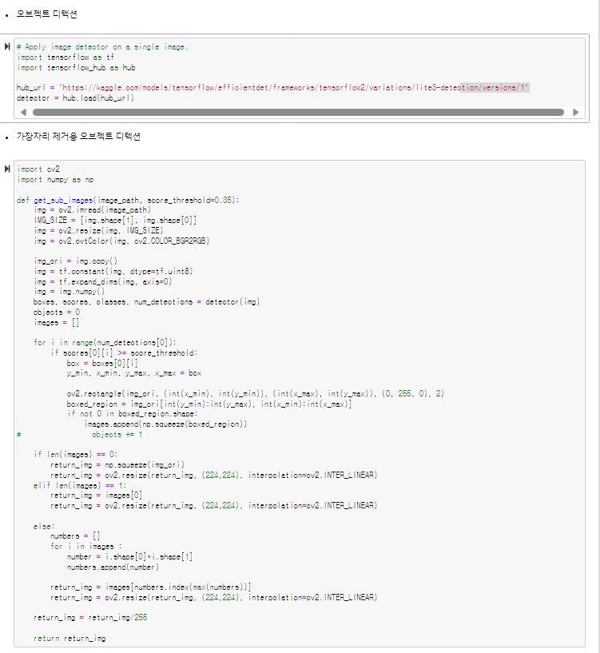
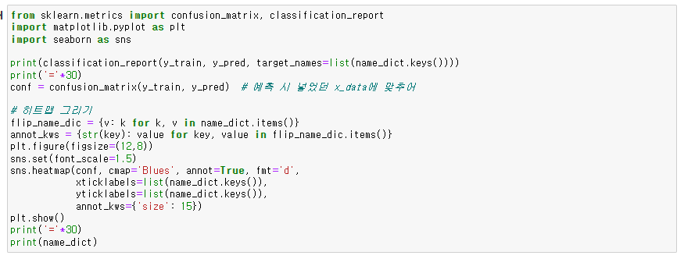
Object Detection 코드
Confusion Matrix 코드

